Slide 1

Presentación proyecto Interfaz Humano-Maquina

Slide 2
Video de ejemplo
https://youtu.be/LT7ro1ry1l0

Slide 3
Índice
Whatsapp 2
Prototipo
Modo de trabajo
Explicación de nuestras decisiones

Slide 4

Whatsapp 2
¿Qué es?
¿Por qué lo hemos elegido?

Slide 5
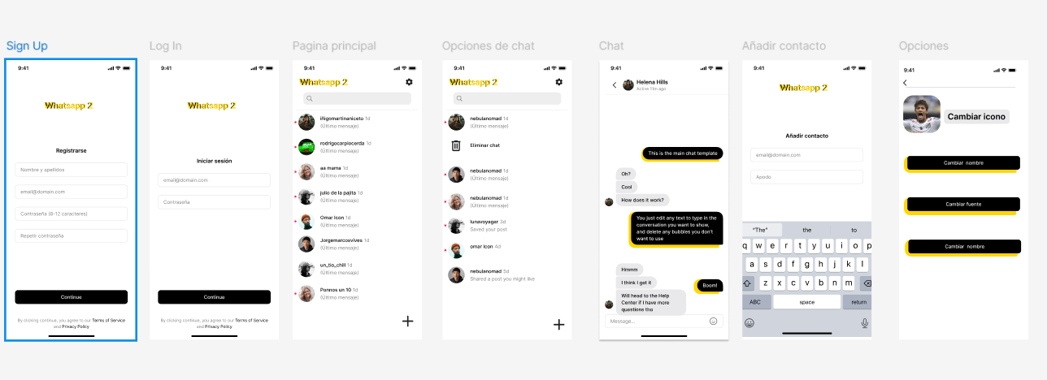
Prototipo

Slide 6

Modo de trabajo
Github

Slide 7
Explicación de nuestras decisiones

Slide 8
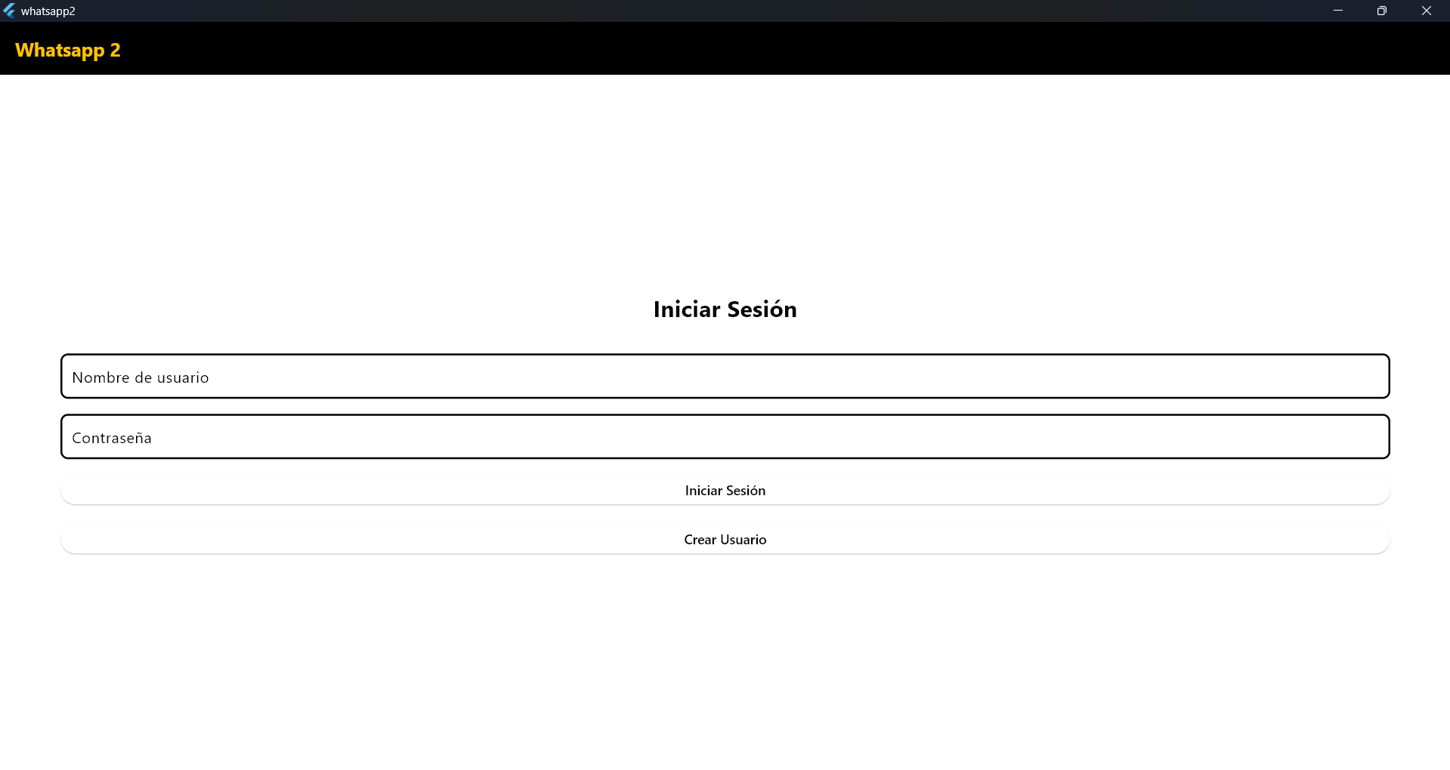

Slide 9
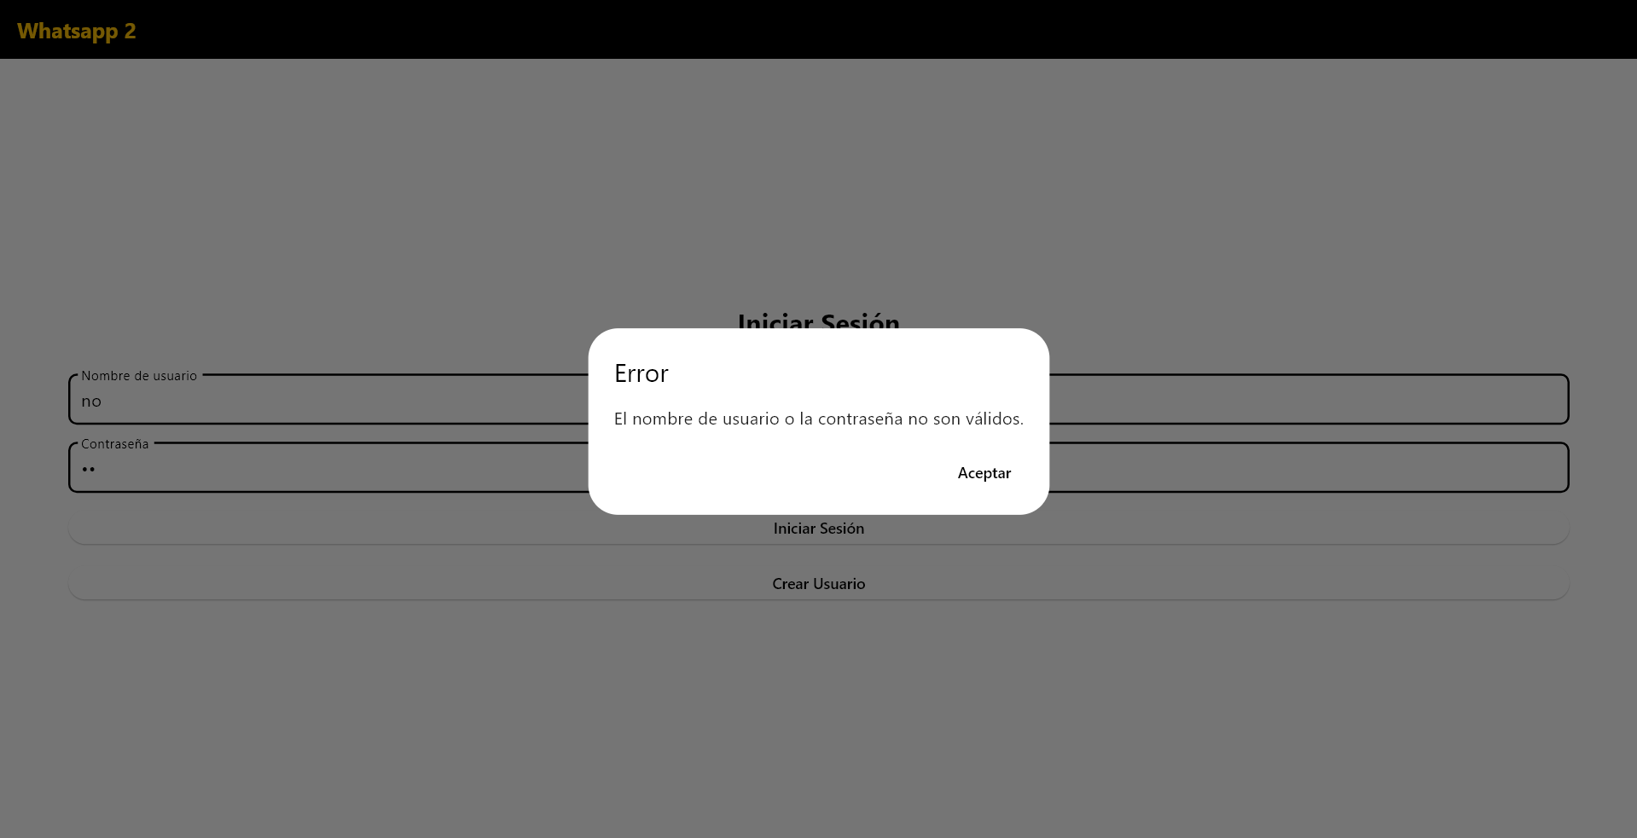

Slide 10
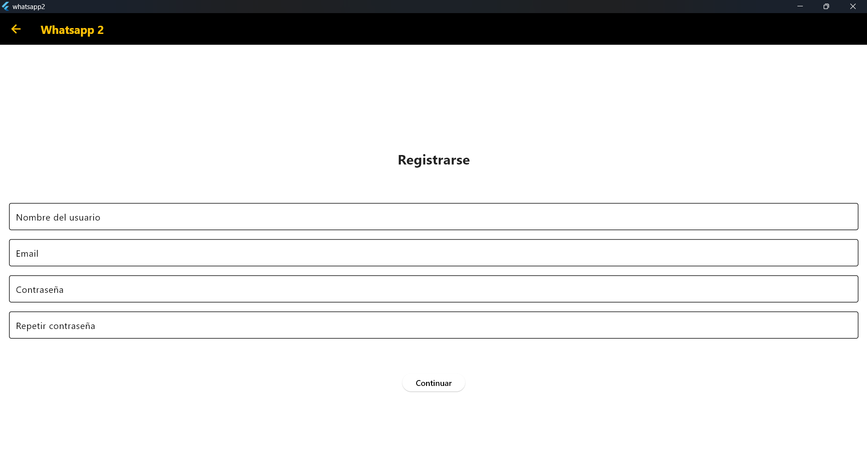

Slide 11
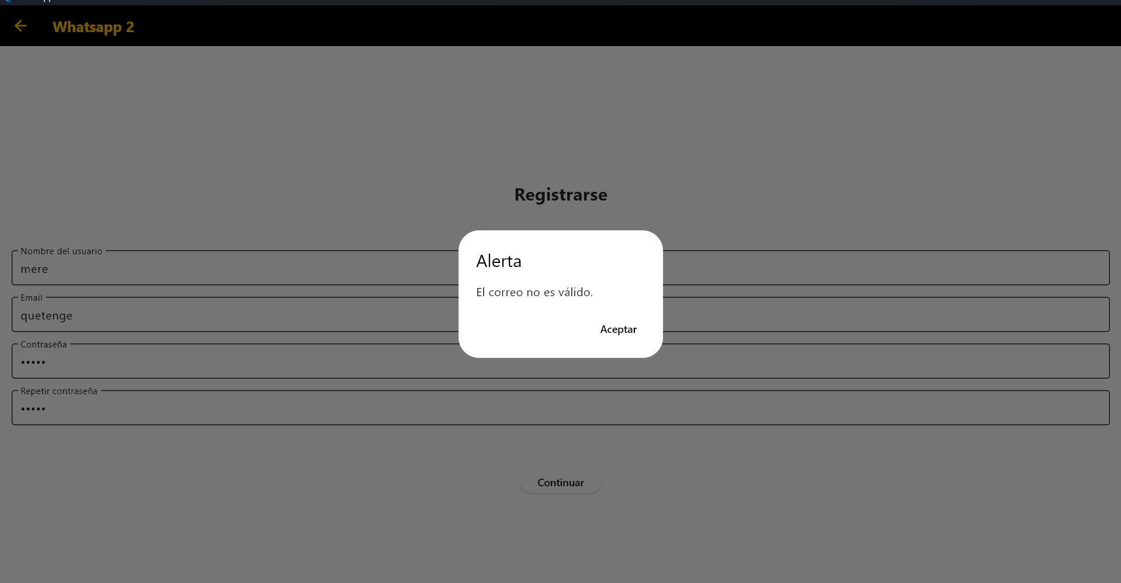

Slide 12
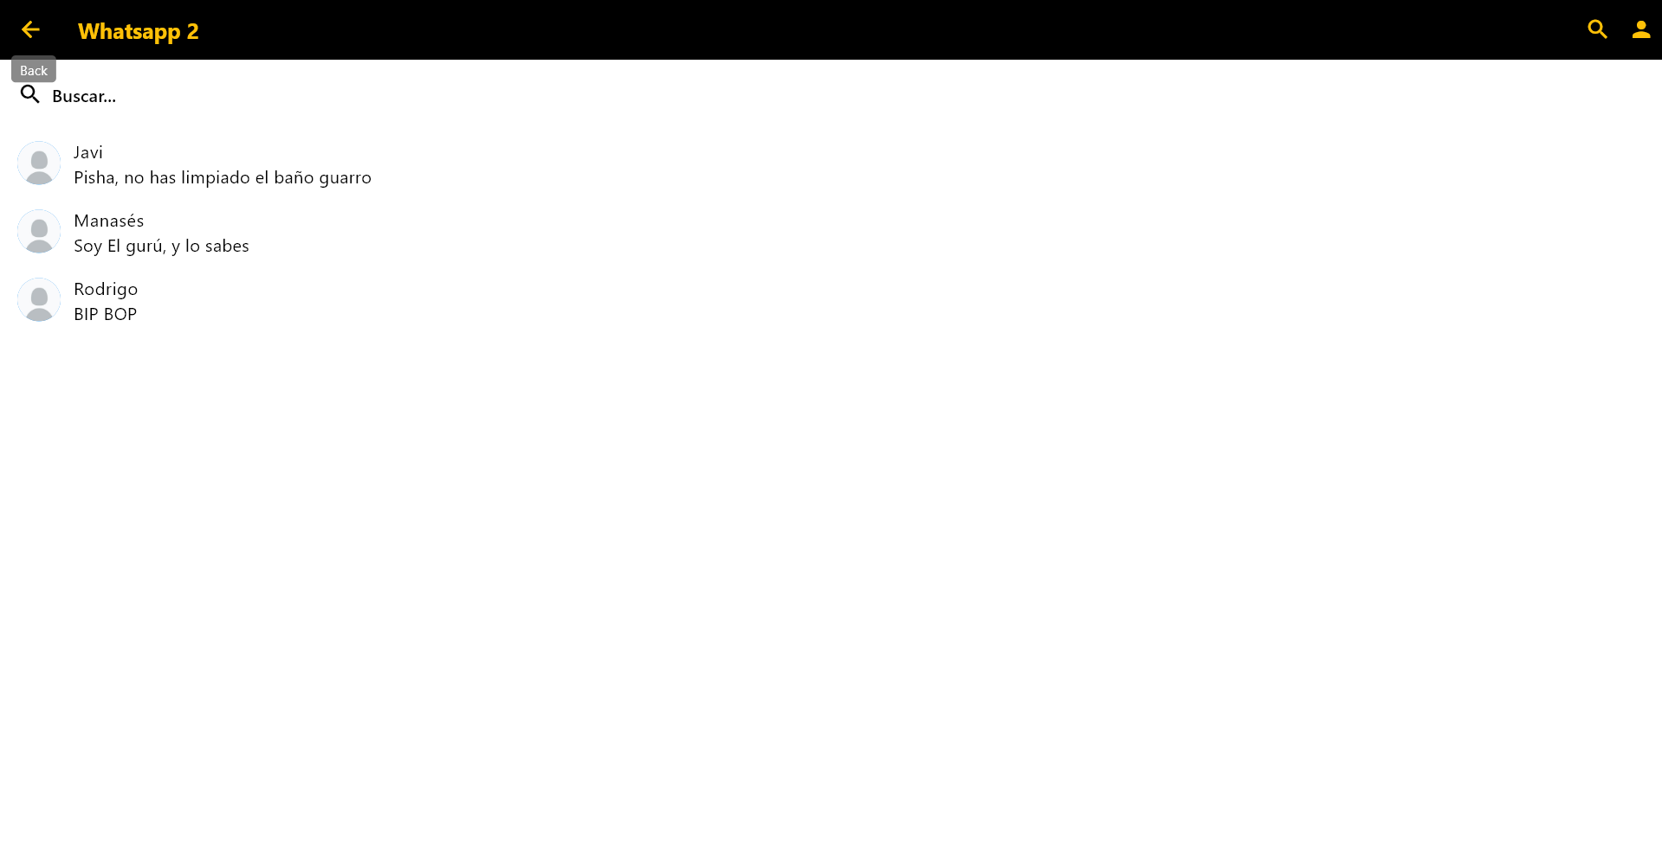

Slide 13
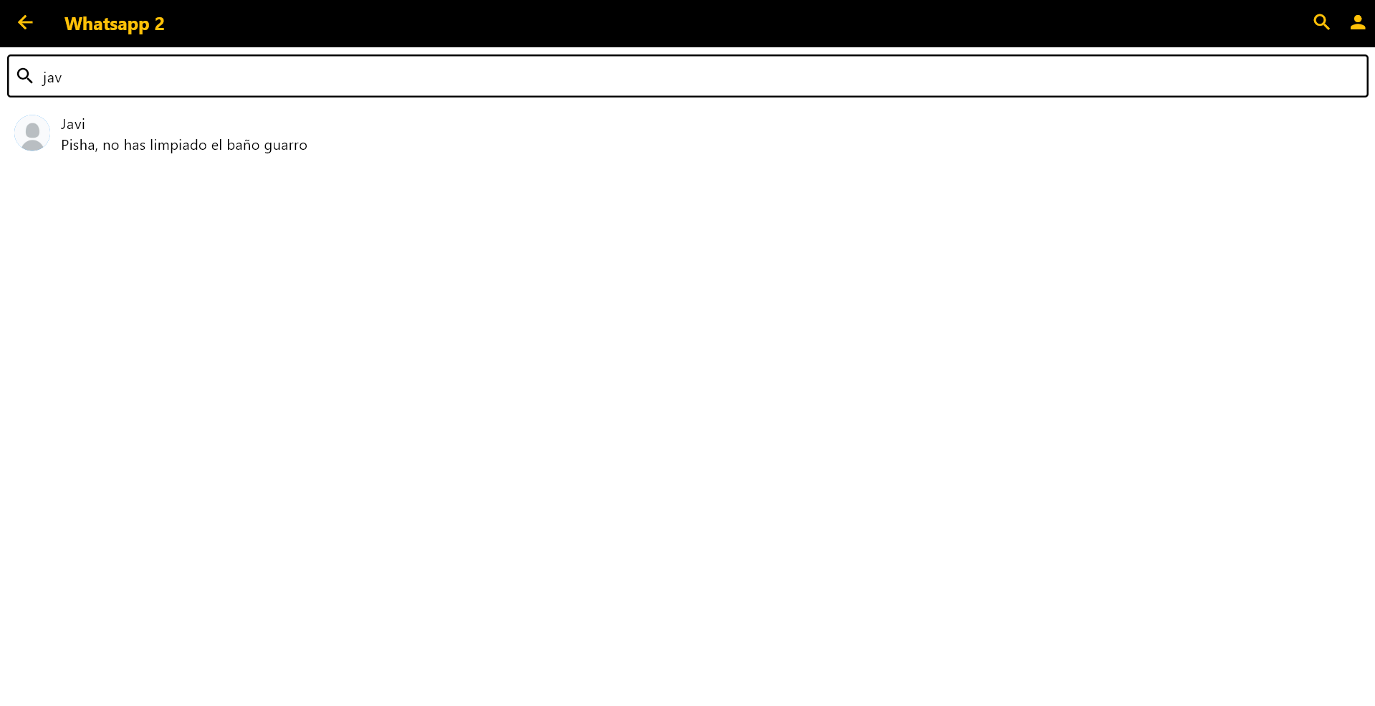

Slide 14
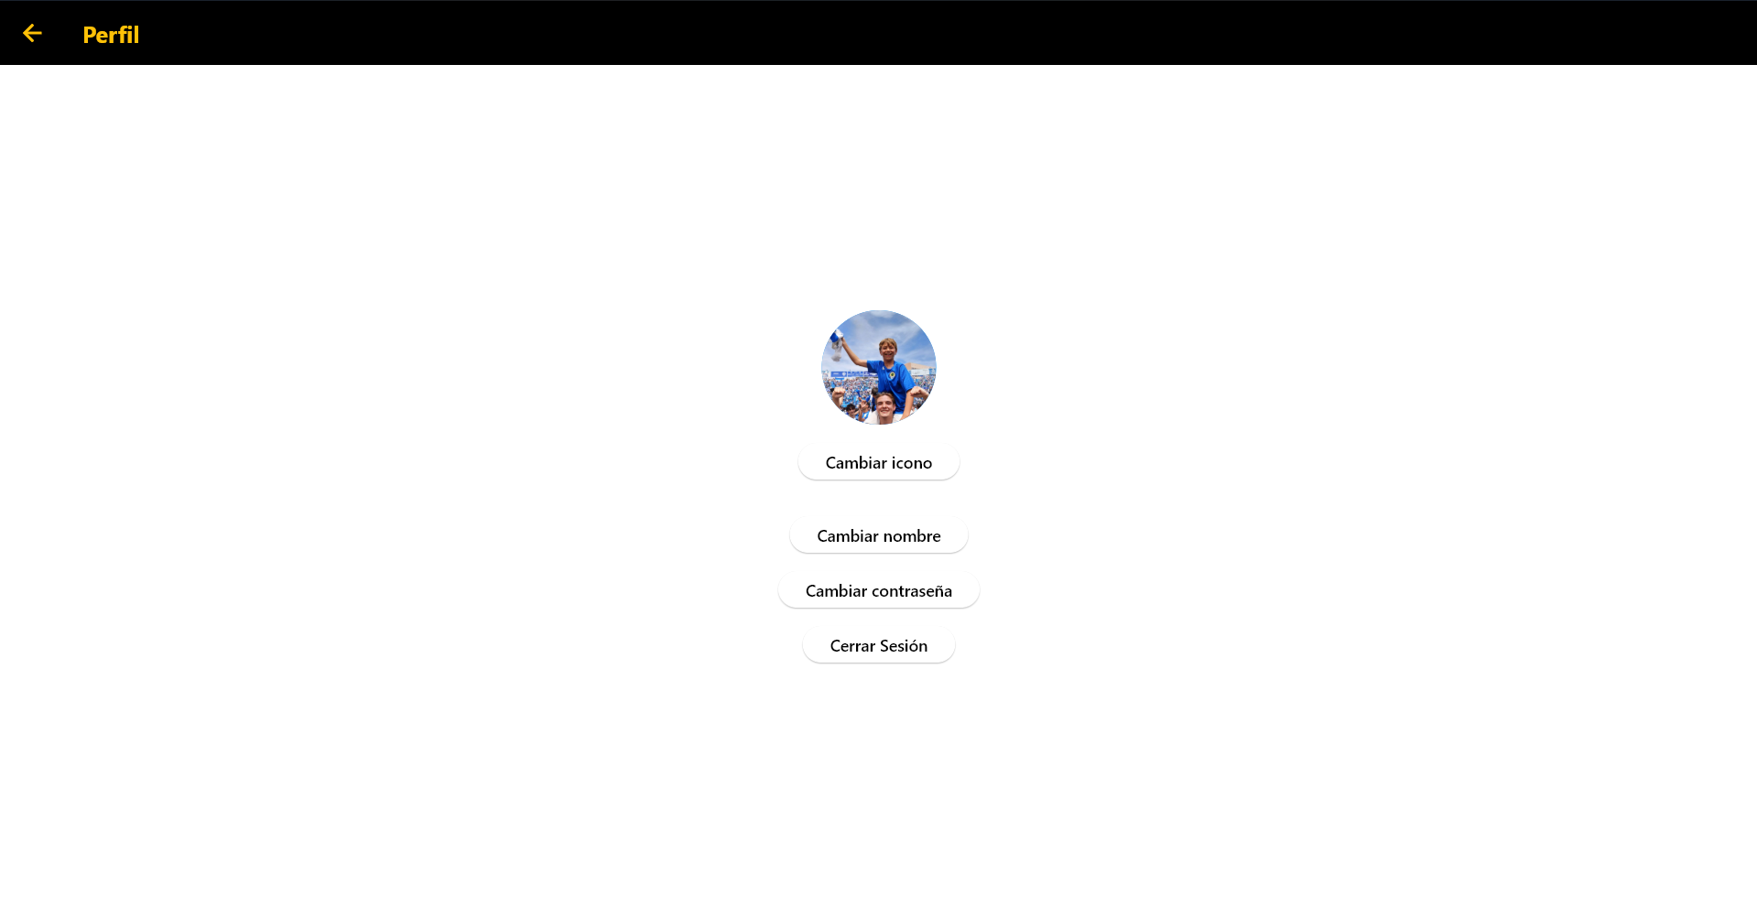

Slide 15
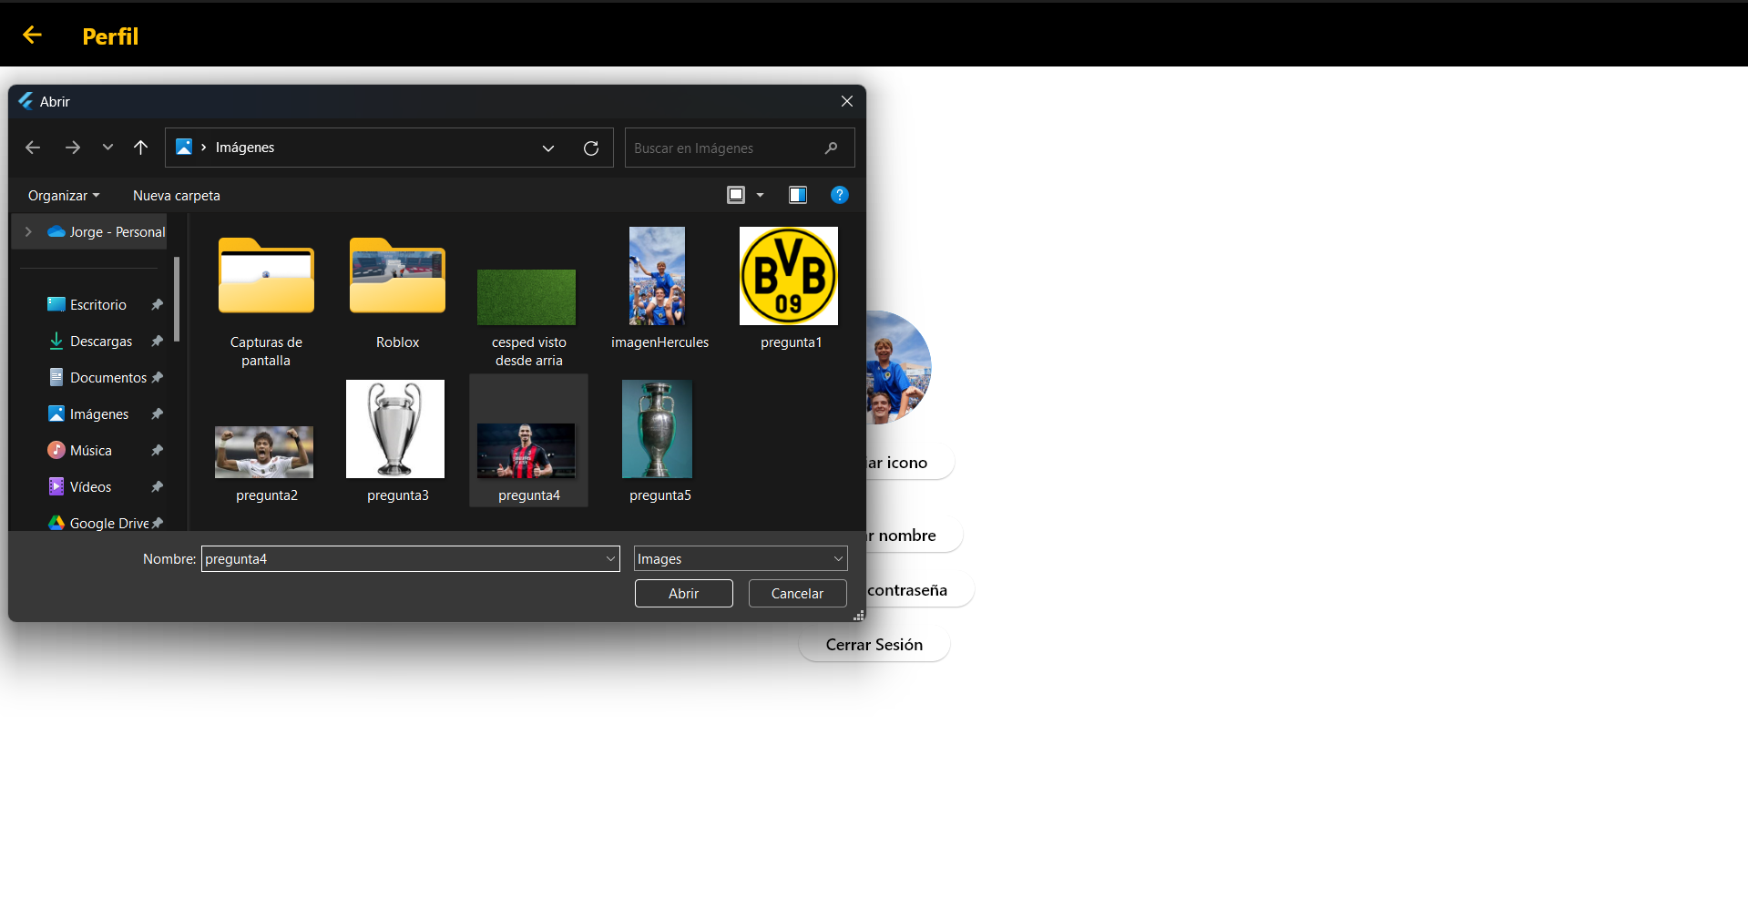

Slide 16
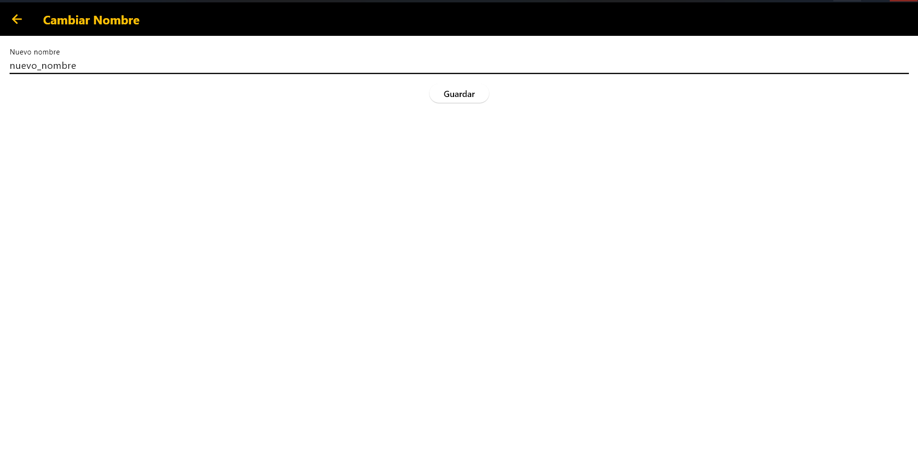

Slide 17
